Slide 1
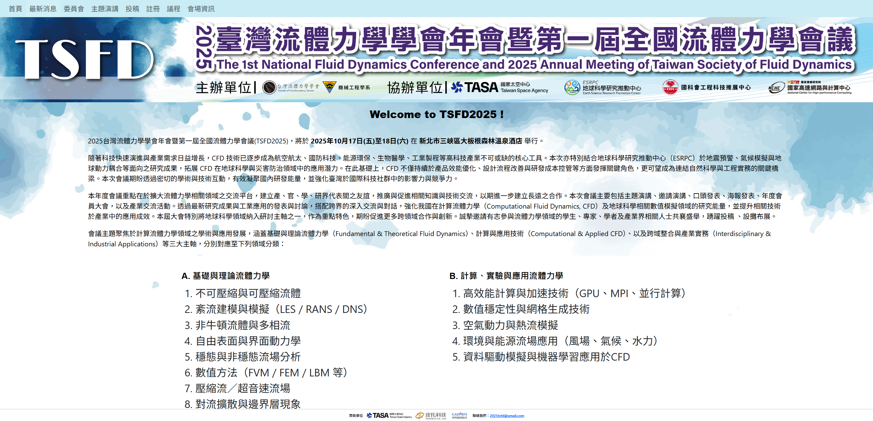
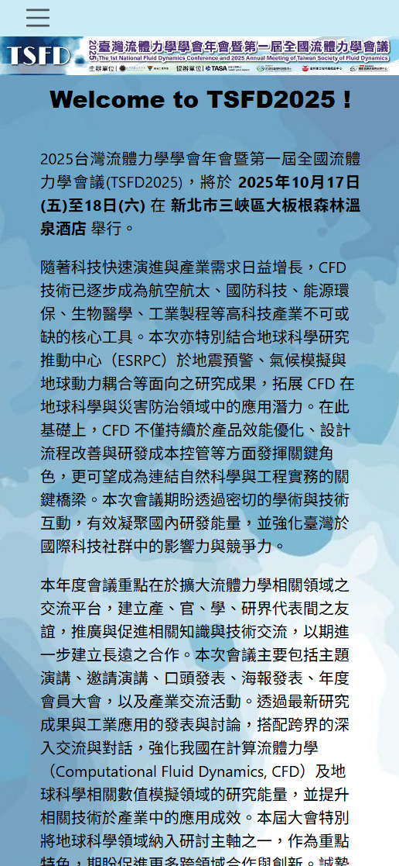
目前網站狀態
已提交給Google搜尋引擎，可以透過關鍵字或網址搜尋到本網站
https://tsfd2025.me.ncu.edu.tw/
導航列自動摺疊
表格左右排版
贊助商與聯絡資訊

